Slide 1
Det samfunnsvitenskapelige fakultet
Foto: Jarli & Jordan
Foto: Erik Engblad/UiO

Slide 2
UiO - Norges eldste institusjon for forskning og høyere utdanning
Utdanning, forskning, formidling og innovasjon
siden 1811
Det samfunnsvitenskapelige fakultet
Foto: Maylinn Hovengen Byrknes
Notes:
UiOs historie: https://www.uio.no/om/tall-og-fakta/historie/

Slide 3
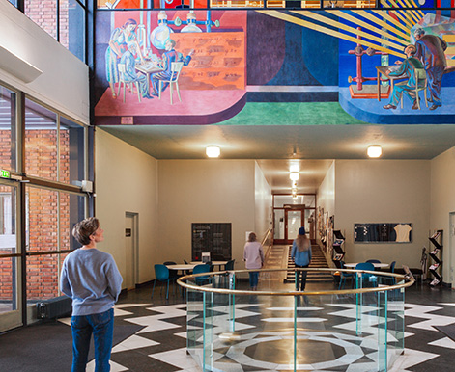
Universitetet i Oslo i dag
Verdens 67. beste forskningsuniversitet (Shanghai Ranking)
5 nobelprisvinnere
8 fakulteter
2 museer
Foto: AART Architects
Foto: Jarli & Jordan
240 studieprogram
30 fremragende sentre
92 ERC-prosjekter
7 000 ansatte
26 070 studenter
Foto: Jarli & Jordan
Foto: Jarli & Jordan
Det samfunnsvitenskapelige fakultet
Notes:
UiO er med i totalt 30 fremragende sentre: Sentre for fremragende forskning, sentre for fremragende utdanning, sentre for fremragende forskningsdrevet innovasjon, forskningssentre for miljøvennlig energi.
UiO er prosjekteier/vertsinstitusjon for 16 fremragende sentre.
50 aktive ERC-prosjekter per 31.12.2022. Totalt har UiO fått tildelt 92 ERC-prosjekter.
Nobelprisvinnere: https://www.uio.no/om/tall-og-fakta/nobelpriser/

Slide 4
Strategi 2030
Universitets ambisjoner:
Fremragende forskning
Utdanning med fremragende kvalitet og med relevans for de store samfunnsutfordringene
Vår kunnskap skal tas i bruk
Likestilling og mangfold blant ansatte og studenter
Det samfunnsvitenskapelige fakultet
Foto: Jarli & Jordan
Notes:
Strategi 2030: https://www.uio.no/om/strategi/strategi-2030/

Slide 5
Det samfunnsvitenskapelige fakultet – tall og fakta
Foto: Jarli & Jordan
Foto: Jarli & Jordan
Foto: Jarli & Jordan
Foto: Getty stock image
Foto:Audum Braastad/NTB
Foto: Jarli & Jordan
Studenter
4840 studenter
330 ph.d. kandidater
Studier
1 profesjonsstudium
12 masterprogram
11 bachelorprogram
4 årsenheter
Årsverk
Vitenskapelig ansatte: 510
Teknisk-administrativt ansatte: 165
Det samfunnsvitenskapelige fakultet

Slide 6
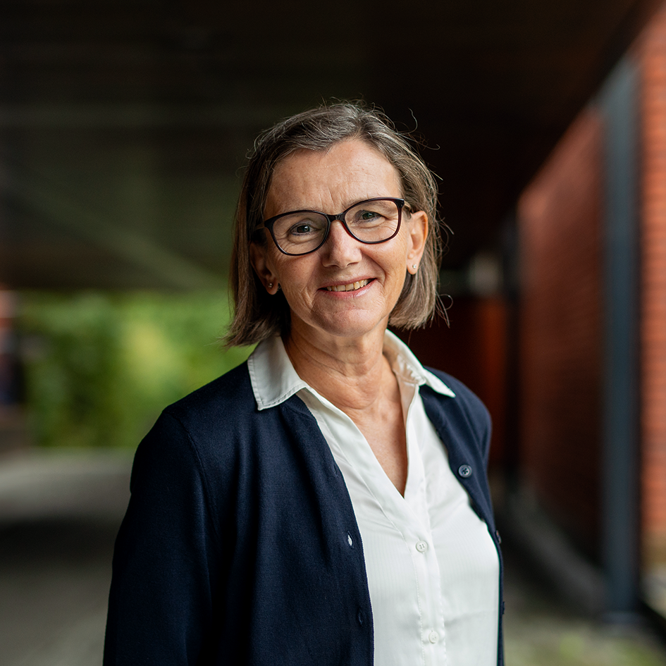
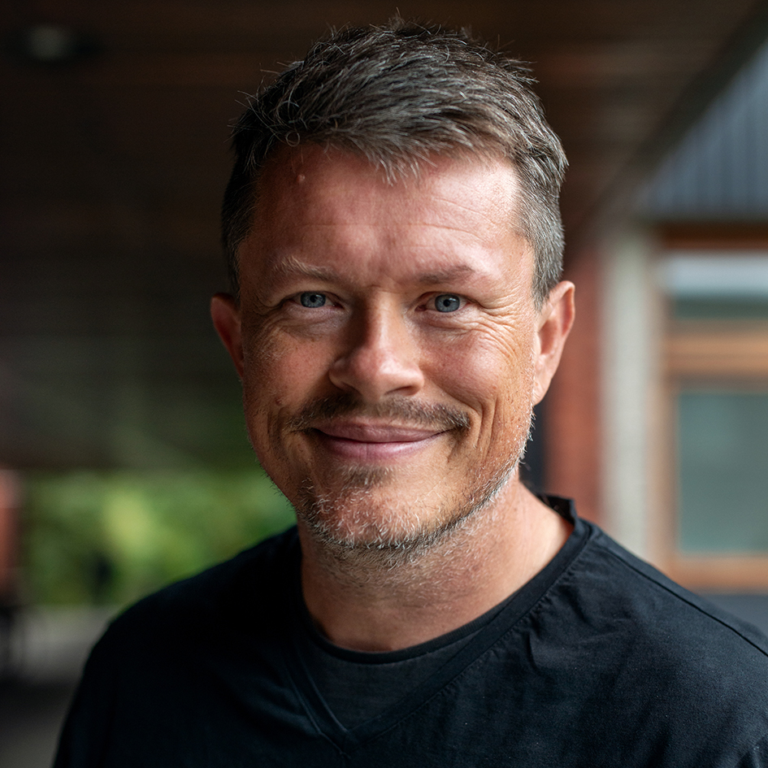
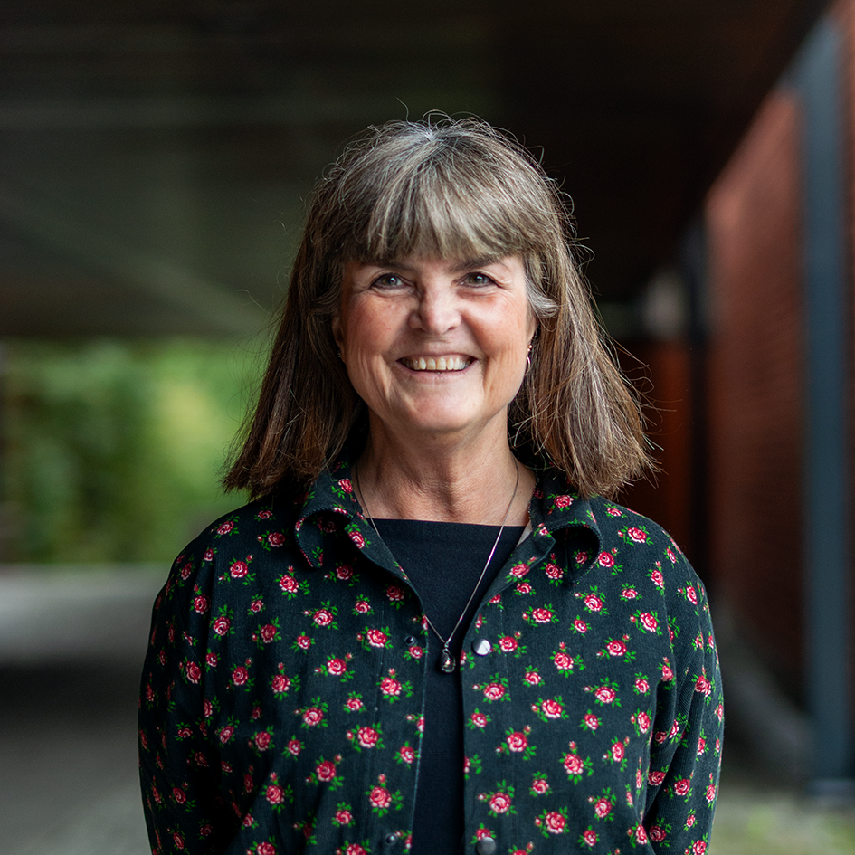
Dekanatet ved Det samfunnsvitenskapelige fakultet
Foto: Nicholas Doherty/Unsplash
Foto: Jarli & Jordan
Foto: UiO
Foto: UiO
Foto: UiO
Dekan
Anne Julie Semb
Forskningsdekan
Lars Tjelta Westlye
Studiedekan
Tora Skodvin
Det samfunnsvitenskapelige fakultet

Slide 7
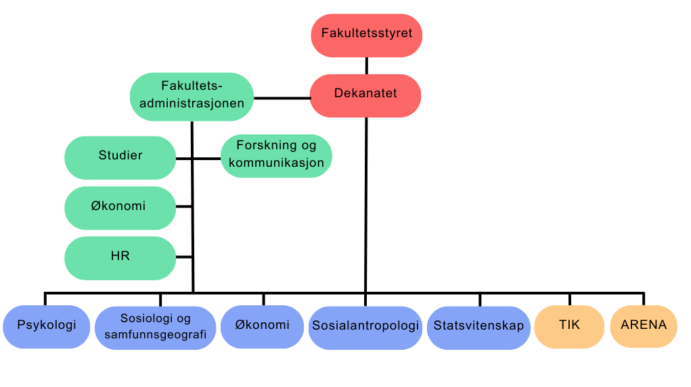
Organisasjonskart
Det samfunnsvitenskapelige fakultet

Slide 8
XStudier ved SV-fakultetetX
Foto: UiO

Slide 9
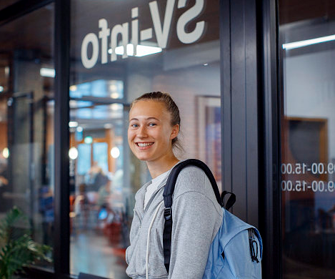
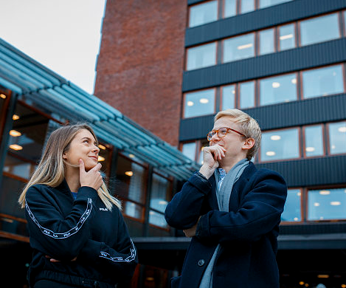
Bachelorprogram
Samfunnsøkonomi
Statsvitenskap
Økonomi og datavitenskap
Internasjonale studier
Kultur og kommunikasjon
Foto: Jarli & Jordan
Foto: Jarli & Jordan
Foto: Jarli & Jordan
Foto: Jarli & Jordan
Sosiologi
Psykologi
Samfunnsgeografi
Sosialantropologi
Offentlig administrasjon og ledelse
Utviklingsstudier
Foto: Jarli & Jordan
Foto: Jarli & Jordan
Foto: Jarli & Jordan
Det samfunnsvitenskapelige fakultet
Notes:
Seks disiplinære og fire tverrfaglige programmer.

Slide 10
Masterprogram
Foto: Jarli & Jordan
Foto: Jarli & Jordan
Foto: Jarli & Jordan
Foto: Jarli & Jordan
Sosiologi
Samfunnsgeografi
Sosialantropologi
Statsvitenskap
Foto: Jarli & Jordan
Foto: Jarli & Jordan
Foto: Jarli & Jordan
Det samfunnsvitenskapelige fakultet

Slide 11
Profesjonsutdanninger
Psykologi
Gir studenten kompetanse til å jobbe som autorisert psykolog.
6 årig utdannelse
360 studiepoeng
Samfunnsøkonomi
Samfunnsøkonomisk analyse
5-årig masterstudium
300 studiepoeng
Foto: Jarli&Jordan
Foto: Maylinn Hovengen Byrknes

Slide 12
Tverrfaglighet og bærekraft i undervisningen
Noen eksempler
SAMKLIMA: Samfunn, klima og miljø (40-gruppe)
Det samfunnsvitenskapelige fakultet

Slide 13
Senter for tverrfaglig utdanning: INTED
Et Senter for fremragende utdanning i samarbeid mellom:
Det humanistiske fakultet (HF)
Det matematisk-naturvitenskapelige fakultet (MN)
Det samfunnsvitenskapelige fakultet (SV)
MÅL: Styrke tverrfaglig undervisning
Sett inn bilde her
Det samfunnsvitenskapelige fakultet
Foto: Unsplash
Foto: Colourbox

Slide 14
Internasjonal utdannning
148 studentutvekslingsavtaler med høyere utdanningsinstitusjoner
Det samfunnsvitenskapelige fakultet tilbyr 233 engelskspråklige kurs
Foto: Jarli&Jordan
Foto: Maylinn Hovengen Byrknes

Slide 15
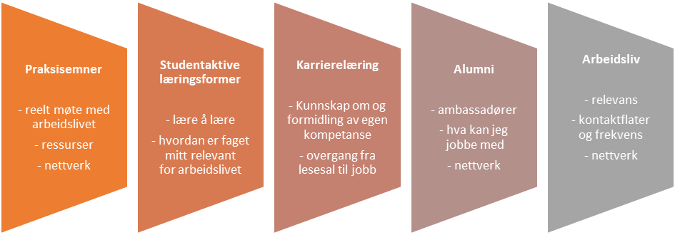
ARBEIDSLIVSRELEVANS
5 fokusområder som skal bidra til å styrke utdanningenes innhold og studentens læring og opplevde arbeidslivrelevans.
Foto: Getty stock image
Foto:Audum Braastad/NTB
Foto: Jarli & Jordan
Foto: Jarli & Jordan
Sikre relevansen av studentenes kompetanse etter endt utdanning for arbeidslivet.
Øke studentenes egen forståelse av og evne til å sette ord på egen kompetanse.
Sikre arbeidsgiveres forståelse av og kunnskap om studentenes kompetanse etter endt utdanning.
Det samfunnsvitenskapelige fakultet
Referanse: Sluttrapport Samfunns- og arbeidslivsrelevante studier, 2021, SV, UIO

Slide 16
EILIN - Eilerts læringsnettverk
Foto: Unsplash
Foto: Unsplash
Foto: Jarli & Jordan
Foto: Getty stock image
Foto:Audum Braastad/NTB
Foto: Jarli & Jordan
Digitale verktøy
Studentaktive læringsformer
Varierte vurderingsformer
Undervisningsbistand
Utviklingsprosjekter
Støtte og hjelp til IT i utdanning
Førstelinjesupport
Fagnær tjeneste
Erfaringsdeling
Kompetanseheving
Pedagogisk utviklingsarbeid
Det samfunnsvitenskapelige fakultet

Slide 17
Satser på undervisningskvalitet
Positiv trend
Gode resultater – selv med stor bredde
600 emner av høy kvalitet
Forebyggende arbeid mot frafall
Høyt forholdstall studenter/undervisere: 9,02
Det samfunnsvitenskapelige fakultet

Slide 18
XForskning ved SV-fakultetetX
Foto: Jarli & Jordan
Notes:
Uio bildearkiv

Slide 19
Tildelinger fra Forskningsrådet 2015 - 2022
30 FRIPRO forskerprosjekter
11 FRIPRO unge
forskningstalenter
6 prosjekter under fellesløftet
40 forsker/ samarbeids-prosjekter
Foto: Jarli & Jordan
7 forskningssentre
Senter for fremragende forskning (SFF)
Foto: Unsplash
Foto: Unsplash
Det samfunnsvitenskapelige fakultet
Notes:
Bilder fra unsplash og uio bildearkiv

Slide 20
EUs rammeprogram
ERC
4 Advanced Grants
8 Consolidator Grants
14 Starting Grants
Tematiske (H2020 og HE)
3 koordinatorprosjekter
17 partnerprosjekter
Marie Skłodowska-Curie Actions
5 doktorgradsnettverk (1 koordinator)
7 postdoktorprosjekter
Total bevilgning 2014-2022: 43,9 millioner euro
Foto: Unsplash
Foto: Wikipedia

Slide 21
Målrettet satsning
ERC
De to første i 2012, totalt 26 innvilget
En forsker – tre prosjekter
Marie Skłodowska-Curie Actions
Rekruttere unge, fremragende forskere
7 tildelinger siden 2018
Tematiske
Stort potensiale
Satsing med Horisont Europa
Foto: Unsplash
Notes:
unsplash

Slide 22
Circle U.
Europeisk universitetsallianse bestående av 9 universiteter
Vil legge til rette for at studenter og ansatte kan studere og samarbeide på tvers av landegrenser
Foto: Circle U.
Foto: Circle U.
Notes:
Målet er å etablere et inkluderende, forskningsintensivt og tverrfaglig europeisk universitet.
Samarbeid på tvers av institusjoner, mellom ansatte, mellom studenter, og mellom studenter og ansatte.
Etablering av forskningsprosjekter og nye studietilbud.
Medlemmer: Universitetet i Oslo, Aarhus Universitet, Humboldt-Universität zu Berlin, King’s College London, Univerzitet u Beogradu, Université catholique de Louvain, Université Paris Cité, Università di Pisa, Universität Wien.

Slide 23
The Guild of European Research-Intensive Universities
21 forskningsintensive breddeuniversiteter fra 16 europeiske land
Jobber med forsknings- og utdanningspolitikk samt innspill til EUs programmer
Foto: imageBROKER/Wilfried Wirth
Notes:
For UiO er påvirkning på den europeiske arenaen viktig, gitt norske universiteters avhengighet av innretningen på EUs politikk, programmer og utlysninger, i tillegg til at forsknings- og utdanningspolitikken som utformes i Brussel i stor grad påvirker nasjonal politikk og nasjonale virkemidler.
Om The Guild-samarbeidet: https://www.uio.no/om/internasjonalt/the-guild/

Slide 24
Samfunnsvitenskap ved UiO: Rangeringer
Times Higher Education
Shanghai ranking
Leiden 2021
QS 2022
Public administration 25. plass
Political sciences 36. plass
Economics 37. plass
Sociology 45. plass
47. plass
(best i Norge og Norden)
Antropologi 40. plass
Sosiologi 49. plass
51.plass
(best i Norge)
Det samfunnsvitenskapelige fakultet

Slide 25
Finansiering
Det samfunnsvitenskapelige fakultet

Slide 26
Forskerstøtte
Strategier, høringer, prosesser
Informasjon og veiledning om Forskningsrådet og Horisont Europa
Veiledning i søknadsskriving
Forskningsinfrastruktur
Forskningsetikk og personvern
Forskerstøtte
Det samfunnsvitenskapelige fakultet
Foto: Unsplash

Slide 27
Forskerutdanning
Antallet disputaser i 2022 høyere enn tidligere år – til tross for pandemien
Økt opptak som resultat av suksess med ekstern finansiering
Sett inn bilde her
Det samfunnsvitenskapelige fakultet
Foto: Jarli & Jordan
Foto: Colourbox
Notes:
uio bildearkiv

Slide 28
Strategiske målsettinger
Utvikling i kjønnsbalanse
XLIKESTILLINGX

Slide 29
Samfunnsinnovasjon – kunnskap i bruk
Offentlige utvalg
Endring i politikk, regelverk og systemer
SPARK Samfunnsinnovasjon
Kunnskapsformidling
Deltakelse i Innovasjonsrådet
ERC – Proof of concept
Det samfunnsvitenskapelige fakultet

Slide 30
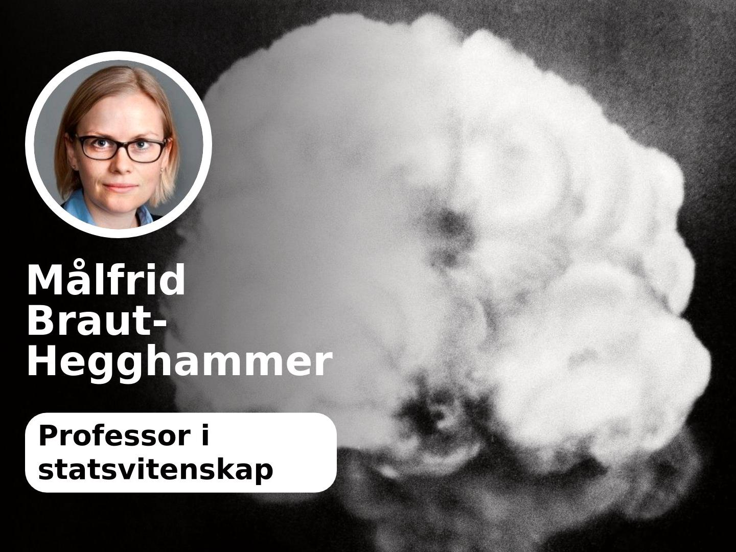
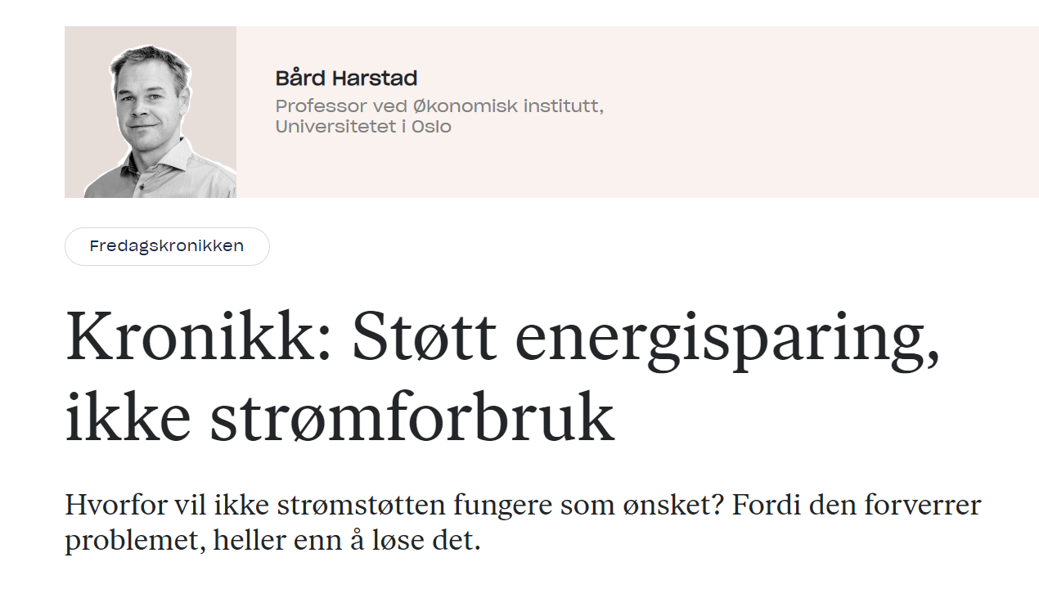
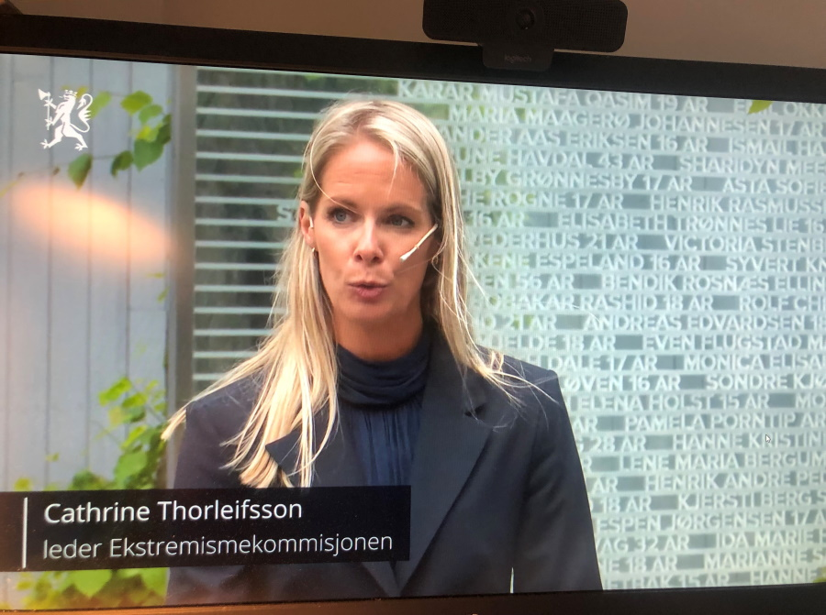
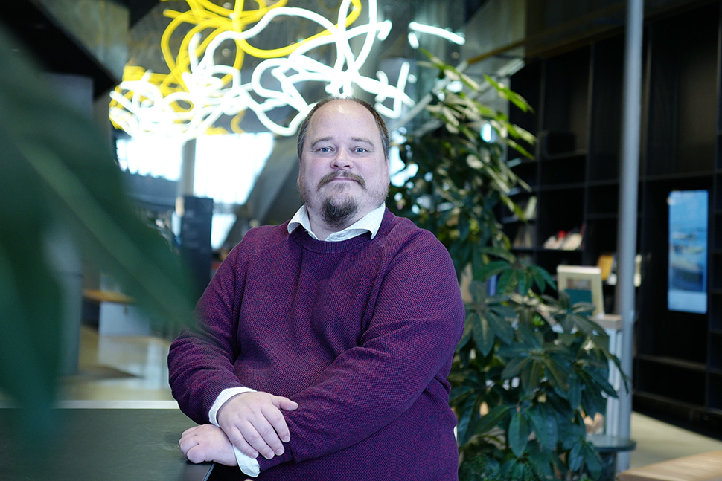
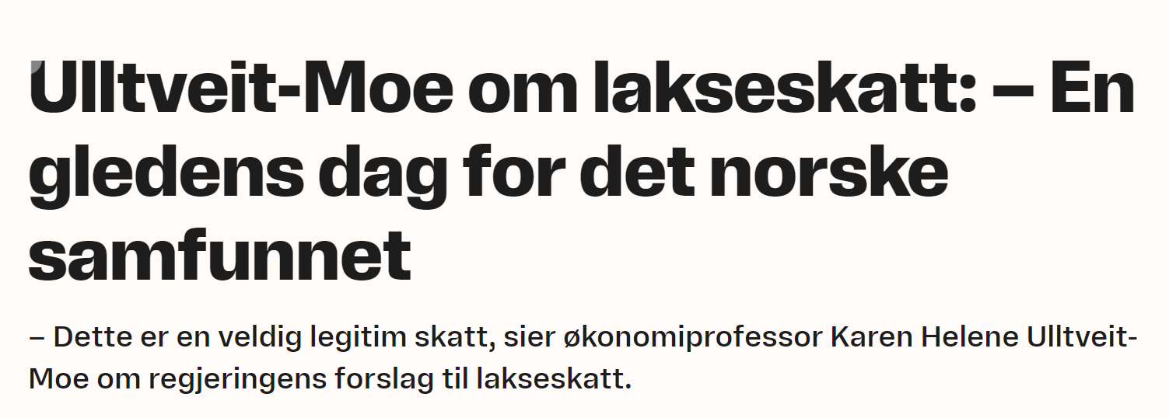
Vi bidrar til en kunnskapsbasert samfunnsdebatt
Det samfunnsvitenskapelige fakultet

Slide 31
Veien videre
Satser videre på fremragende forskning og utdanning
Likestilling og mangfold blant studenter og ansatte
Samfunnsinnovasjon
Satsing på forskningsinfrastruktur og forskningsetikk
Det samfunnsvitenskapelige fakultet

